Slide 1
쇼핑몰 웹 사이트 만들기
공대생 쇼핑몰
C조
209145 박성원
189140 윤성상
209146 이민우
209147 이은범
165525 이준하
204428 이정인
209150 정희암

Slide 2
목차
1
2
3
2-1
서론
본론
결론
1-1
2-1
프로젝트 계획
프로젝트 주제
3-1
계획 대비 구현 완료율
1-2
2-2
요구사항
주제 선정 이유(배경)
3-2
잘한 점/잘 안 되었던 점
2-3
분석(유스케이스)
1-2
팀원 역할 소개
2-4
설계
2-5
구현(데모)
2-6
테스트 결과서

Slide 3
Part 1,
서론

Slide 4
Part 1
# 프로젝트 주제
쇼핑몰 웹 사이트 만들기
“
최신 브랜드와 할인된 상품을 담은 쇼핑몰로서 바쁜 현대 사회에서 인터넷을 통하여 장소와 시간에 구애 받지 않고 언제 어디서나 편리하게 쇼핑을 할 수 있는 온라인 쇼핑몰이다

Slide 5
Part 1
# 프로젝트 주제 선정 이유 1
「
인터넷 쇼핑(전자상거래)은 도/소매상을 거치지 않는 특징을 바탕으로 하여 저렴한 가격으로 요즘 많이 이용하고, 선호하는 쇼핑 방식이다.
인터넷의 생활화에 따라 쇼핑몰의 이용이 커지고, 그에 대한 관심도가 점차 커지고 있는 상황이므로 본 프로그램을 제작하는 계기가 되었다.
」

Slide 6
Part 1
# 프로젝트 주제 선정 이유 2
「
온라인 쇼핑몰을 보면 지나치게 많은 상품이 등록되어 정리가 안 되어 복잡했던 경우와 카테고리를 잘 못 선택하거나 연관성 없는 키워드를 넣은 경우가 있었다.
이를 보완하여 상품 몇 개만 살펴보아도 스타일, 방법, 방향성을 알 수 있어 제품이 돋보일 수 있는 쇼핑몰을 만들면 좋은 계기가 될 것 같아서 선정하게 되었다.
」

Slide 7




Part 1
# 팀원 역할 소개
이은범
박성원
윤성상
이민우
PM
SE / Front-End
SE / Back-End
SE / Back-End
프로젝트에 대한 총괄 감독수행
단계별 추진사항에 대한 의사결정
요구사항 분석 및 정의
요구사항 분석 및 정의
시스템 구현
사용자 교육 및 기술
이전, 하자 보수 등
요구사항 분석 및 정의
시스템 구현
사용자 교육 및 기술
이전, 하자 보수 등
요구사항 분석 및 정의
시스템 구현
사용자 교육 및 기술
이전, 하자 보수 등

Slide 8



Part 1
# 팀원 역할 소개
이준하
이정인
정희암
SE / Back-End
QA / Front-End
QA / Back-End
요구사항 분석 및 정의
시스템 구현
사용자 교육 및 기술
이전, 하자 보수 등
요구사항 분석 및 정의
문서 및 코드 리뷰
시스템 테스트
요구사항 분석 및 정의
문서 및 코드 리뷰
시스템 테스트

Slide 9
Part 2,
본론

Slide 10
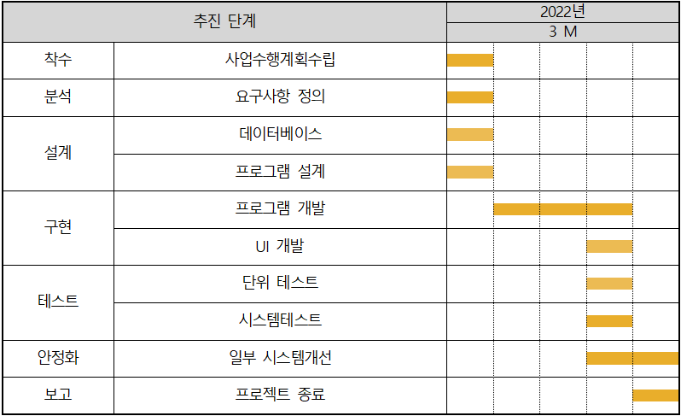
Part 2
# 프로젝트 계획
프로젝트 추진 일정

Slide 11
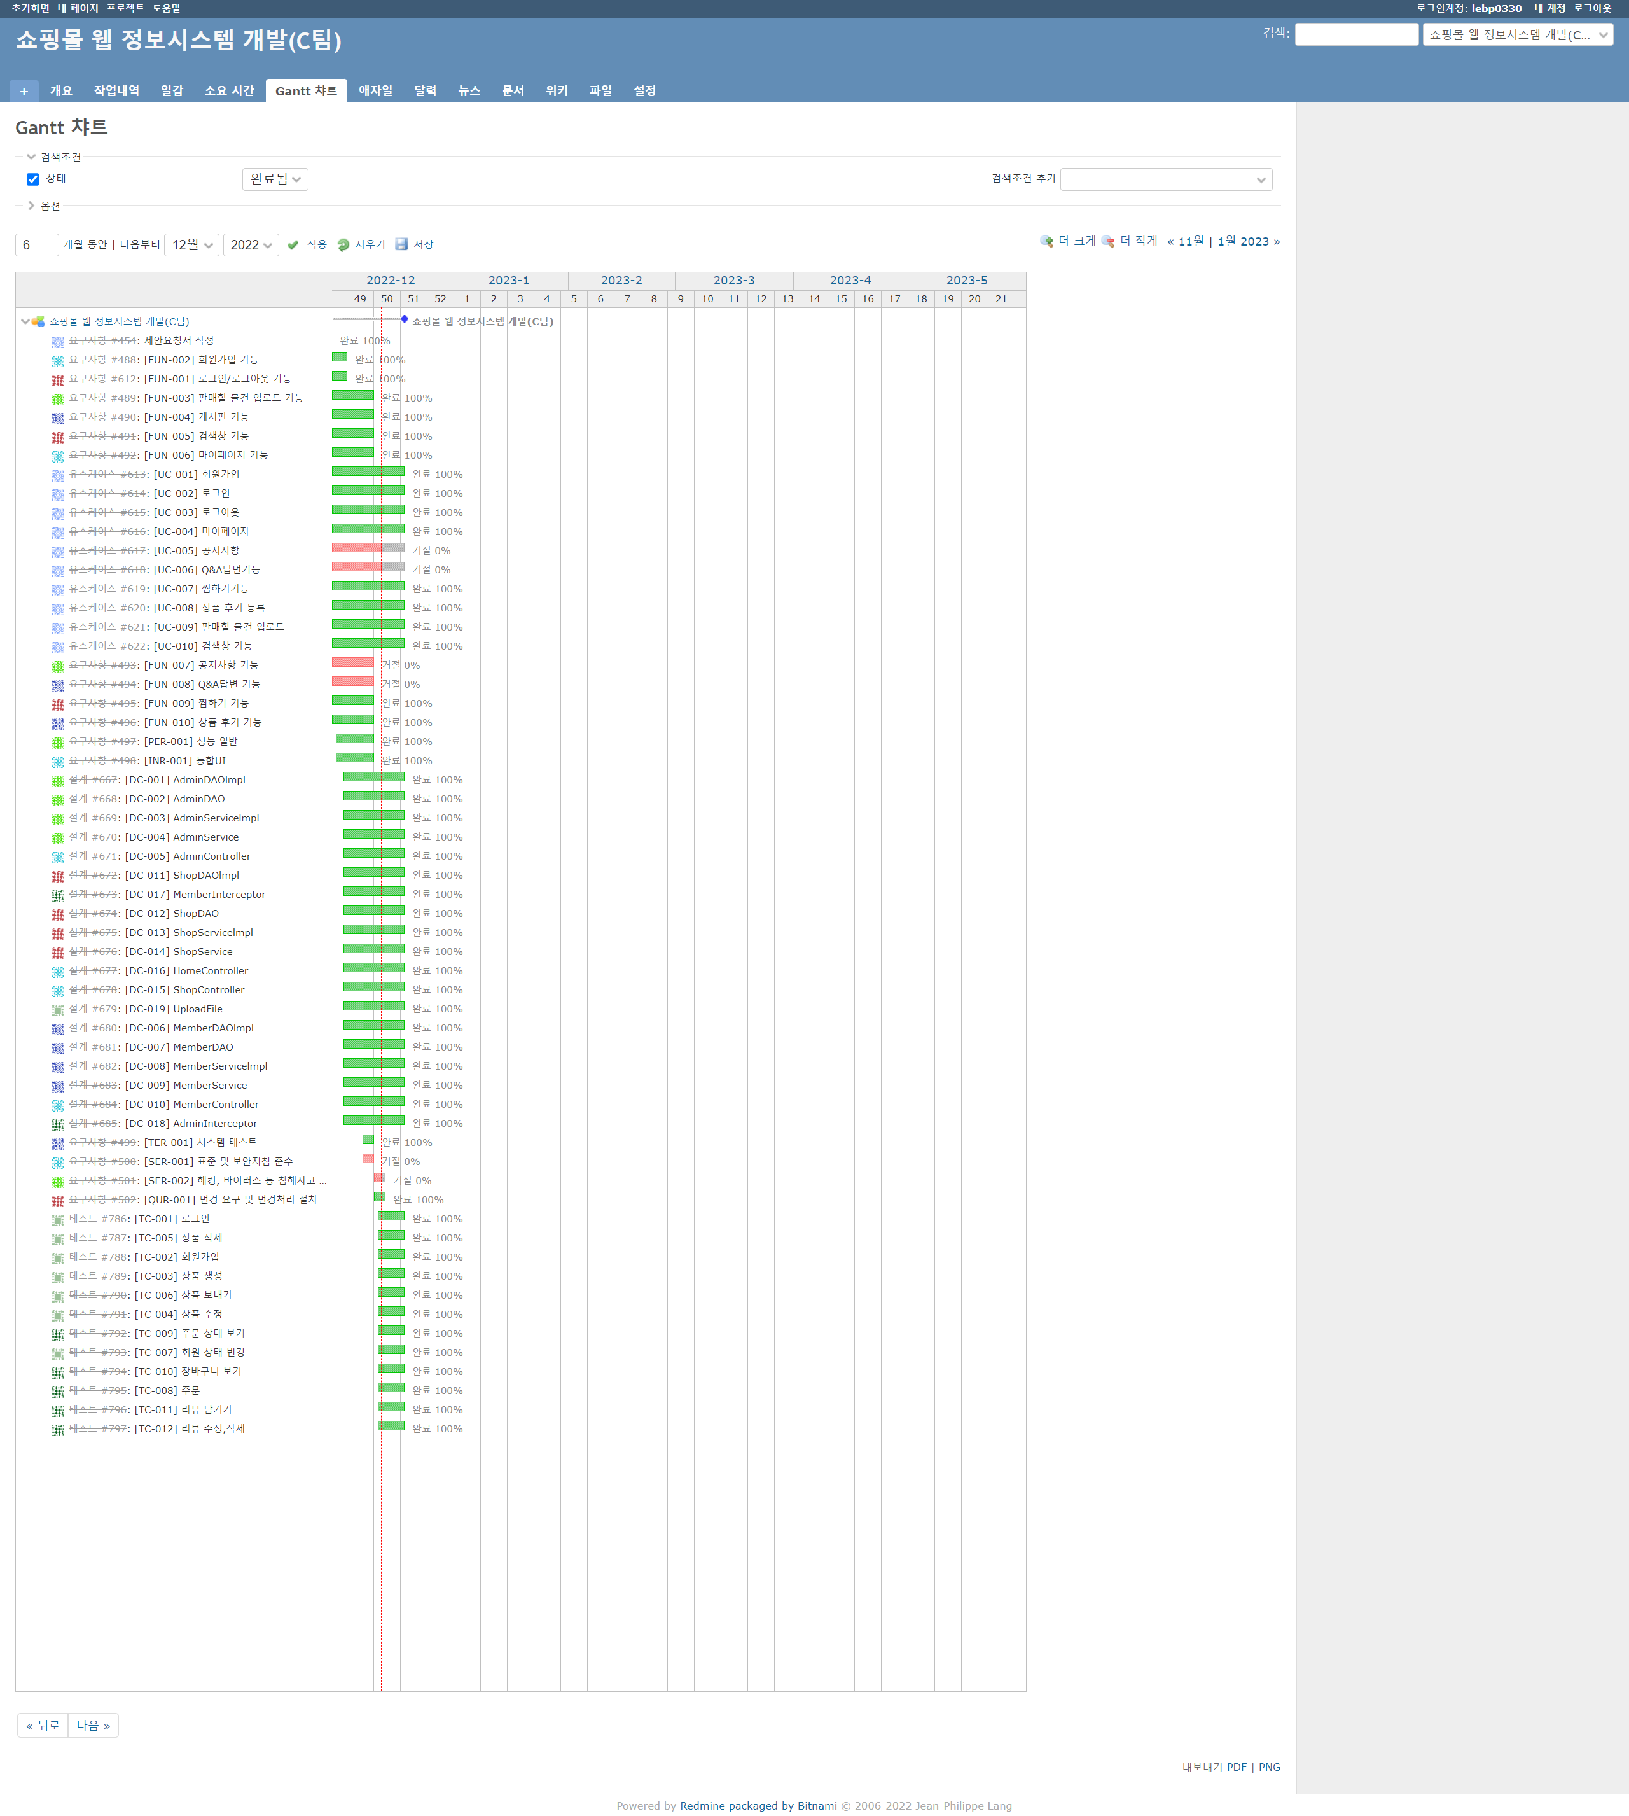
Part 2
# 프로젝트 계획
프로젝트 수행 일정
11

Slide 12
Part 2
# 요구사항
1. 기능
2. 성능
3. 인터페이스
1-1. 로그인/로그아웃 기능
1-2. 회원가입 기능
1-3. 파일 업로드 기능
1-4. 게시판 기능
1-5. 검색 기능
1-6. 마이페이지 기능
1-7. 공지사항 기능
1-8. Q&A 답변 기능
1-9. 찜 하기 기능
1-10. 메시지 보내기 기능
1-1. 로그인/로그아웃 기능
1-2. 회원가입 기능
1-3. 파일 업로드 기능
1-4. 게시판 기능
1-5. 검색 기능
1-6. 마이페이지 기능
1-7. 공지사항 기능
1-8. Q&A 답변 기능
1-9. 찜 하기 기능
1-10. 메시지 보내기 기능
2-1.
성능 일반
3-1.
통합 UI
>>
>>

Slide 13
Part 2
# 요구사항
4. 테스트
5. 보안
6. 품질
4-1.
시스템 테스트
5-1.
표준 및 보안 지침 준수
5-2.
해킹 바이러스 등 침해 사고 예방 대책
6-1.
변경 요구 및 변경 처리 절차
>>
>>

Slide 14
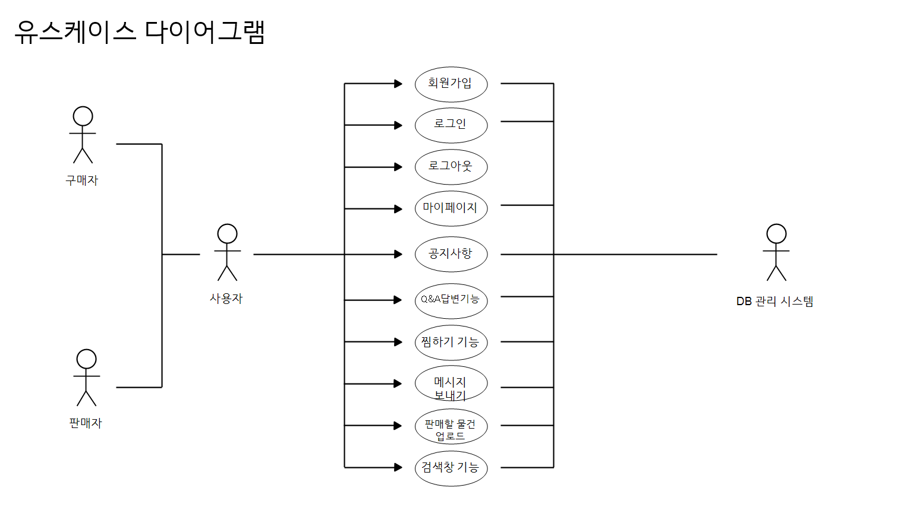
Part 2
# 분석

Slide 15
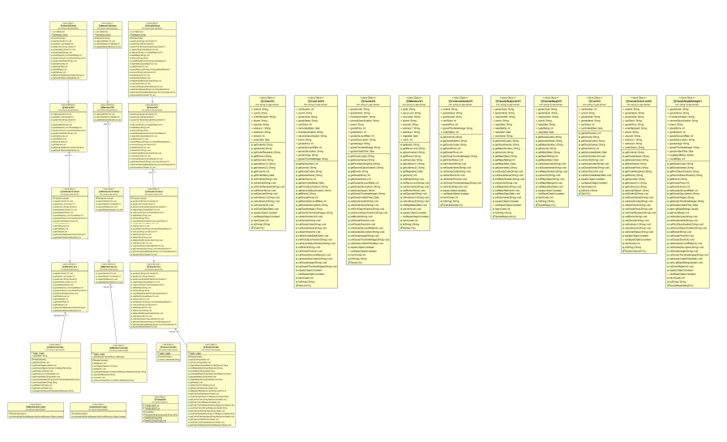
Part 2
# 설계
- UML Diagram

Slide 16
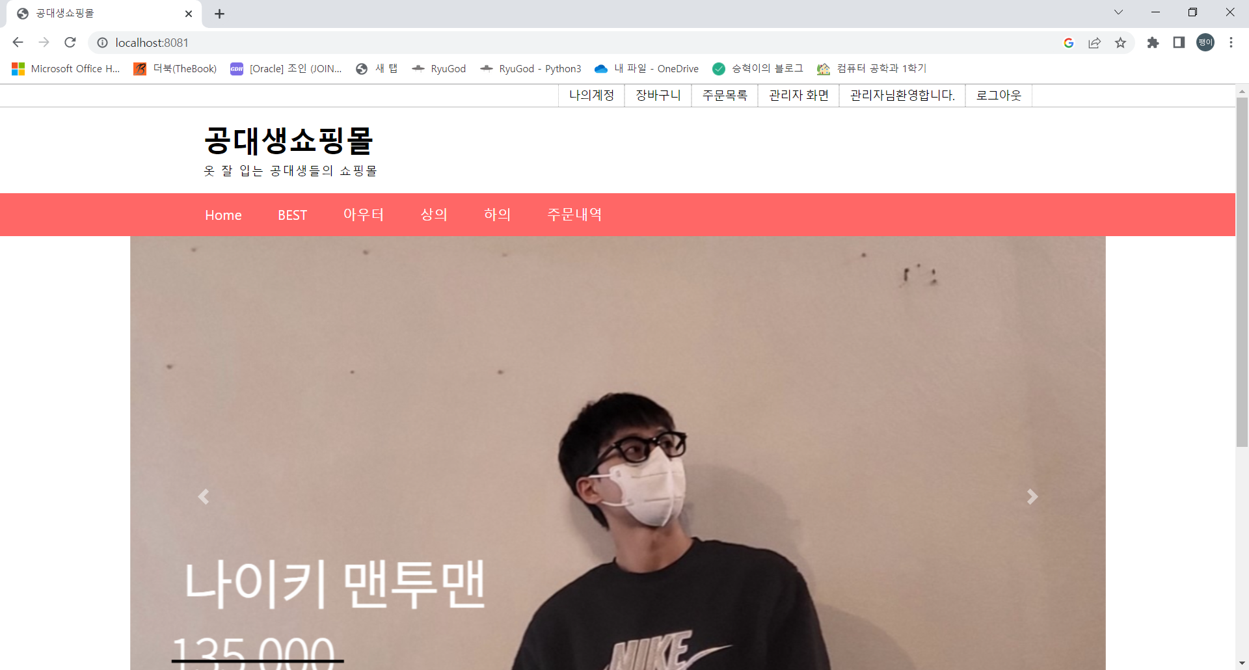
Part 2
# 구현
- Home 화면

Slide 17
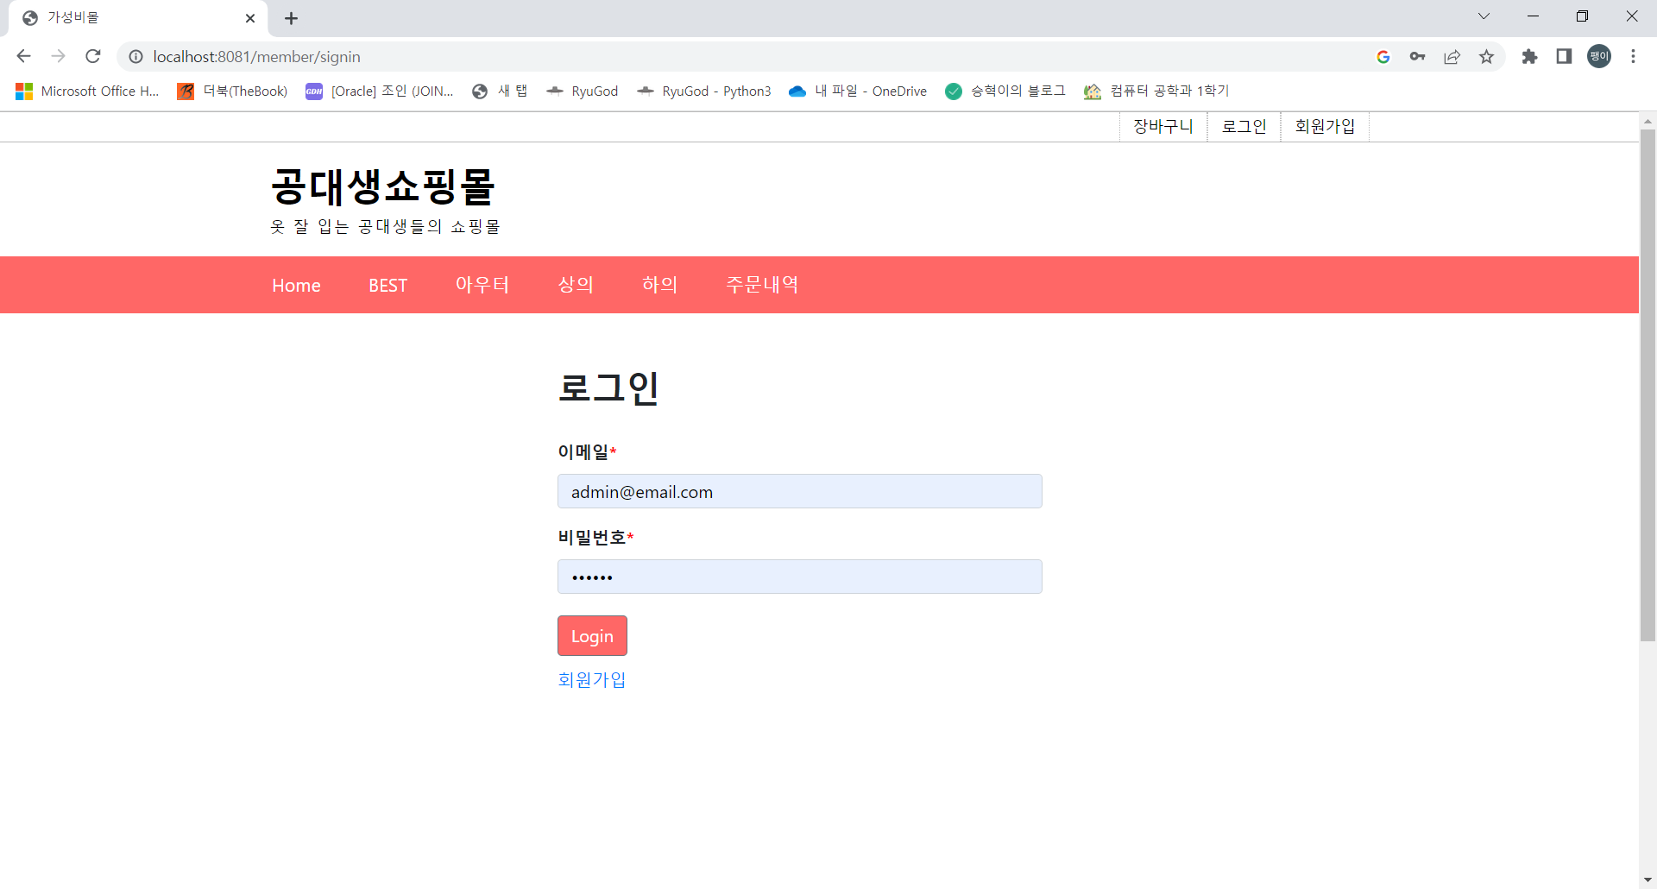
Part 2
# 구현
- 로그인 화면

Slide 18
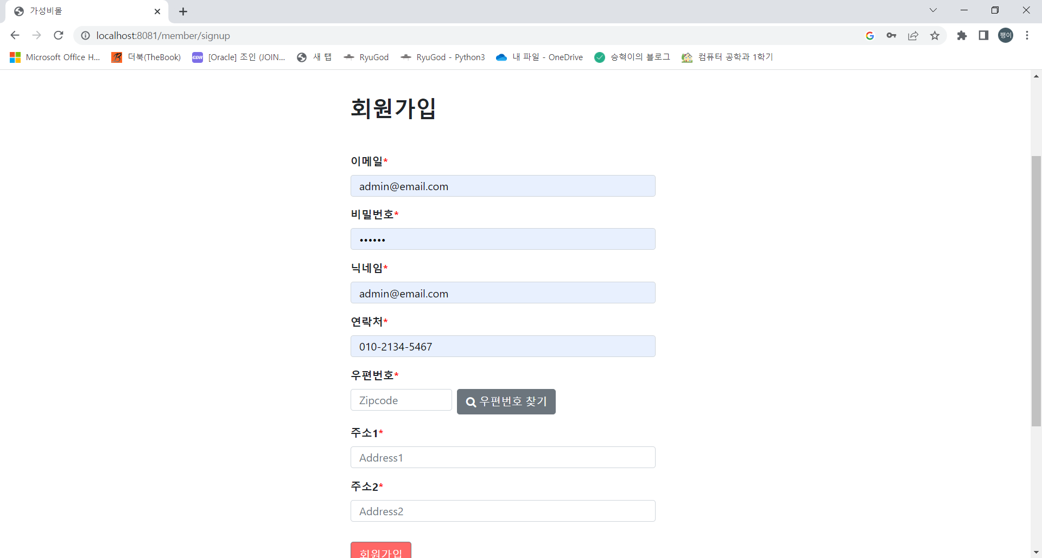
Part 2
# 구현
- 회원가입 화면

Slide 19
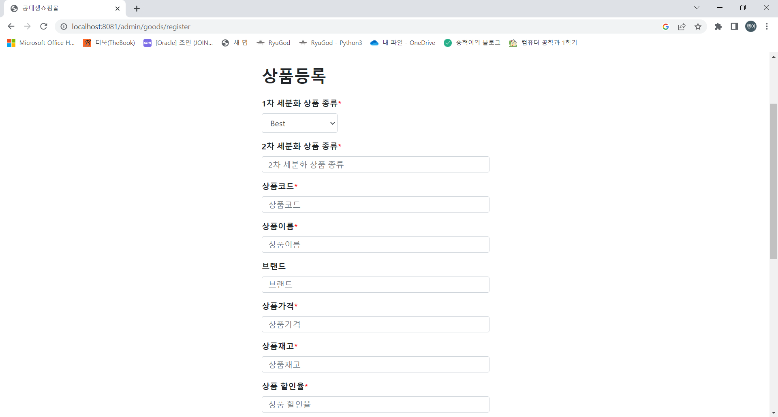
Part 2
# 구현
- 상품등록 화면

Slide 20
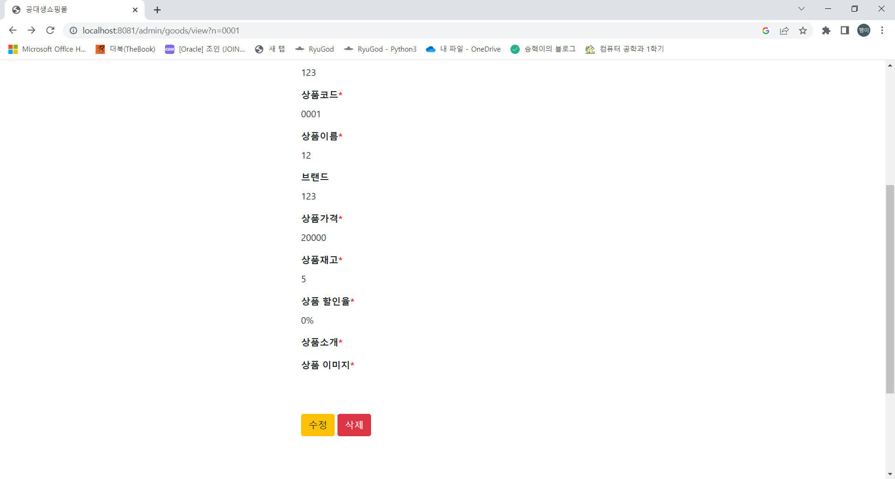
Part 2
# 구현
상품 수정 화면

Slide 21
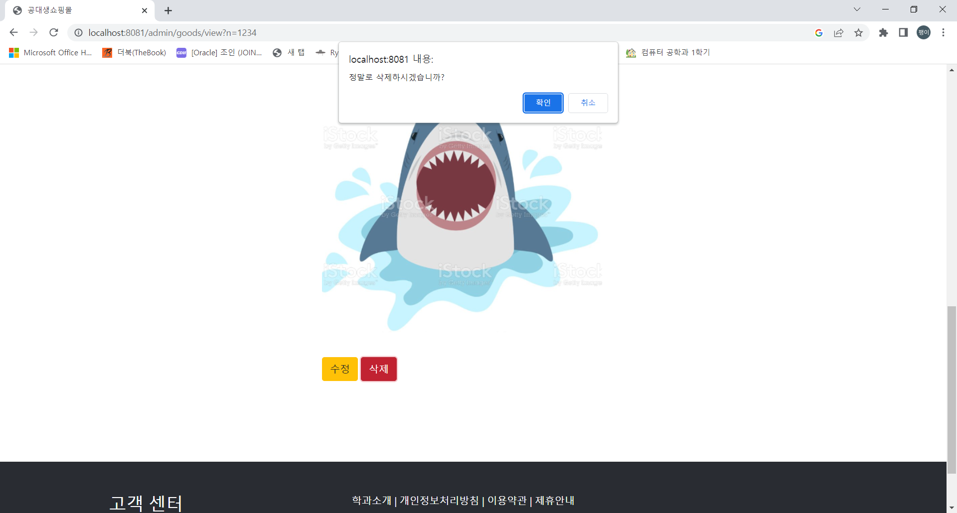
Part 2
# 구현
- 상품 삭제 화면

Slide 22
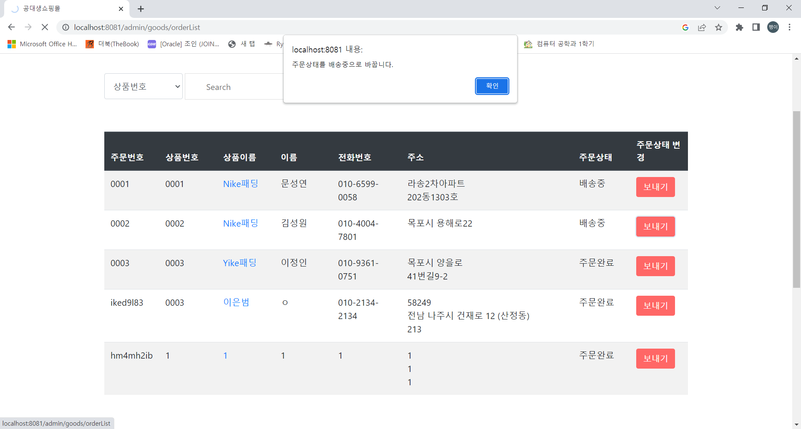
Part 2
# 구현
- 주문내역 화면

Slide 23
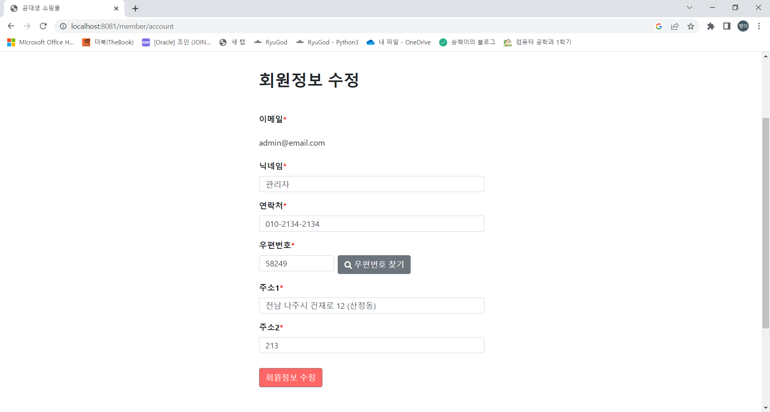
Part 2
# 구현
- 회원정보 수정 화면

Slide 24
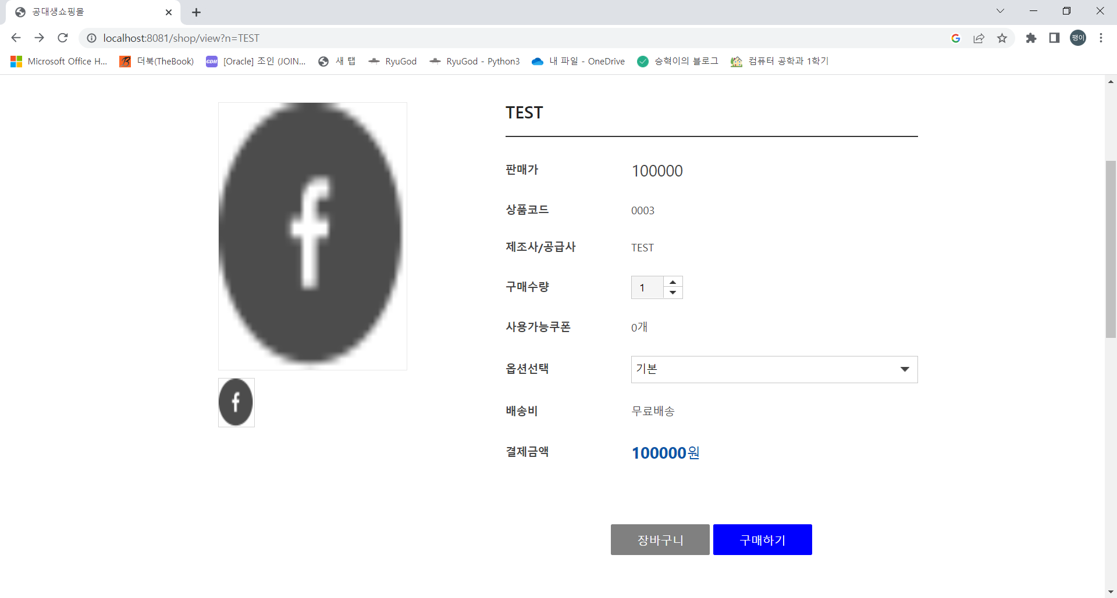
Part 2
# 구현
- 상품 정보 화면

Slide 25
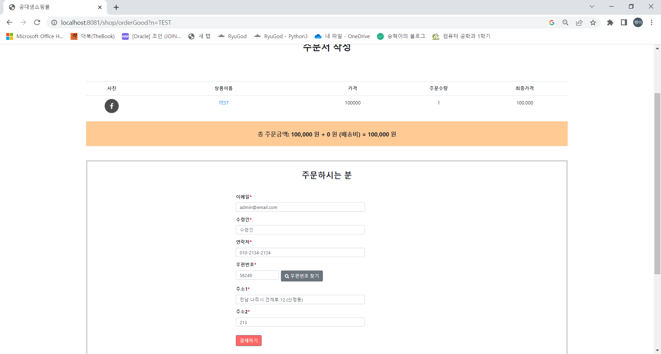
Part 2
# 구현
- 상품 주문 화면

Slide 26
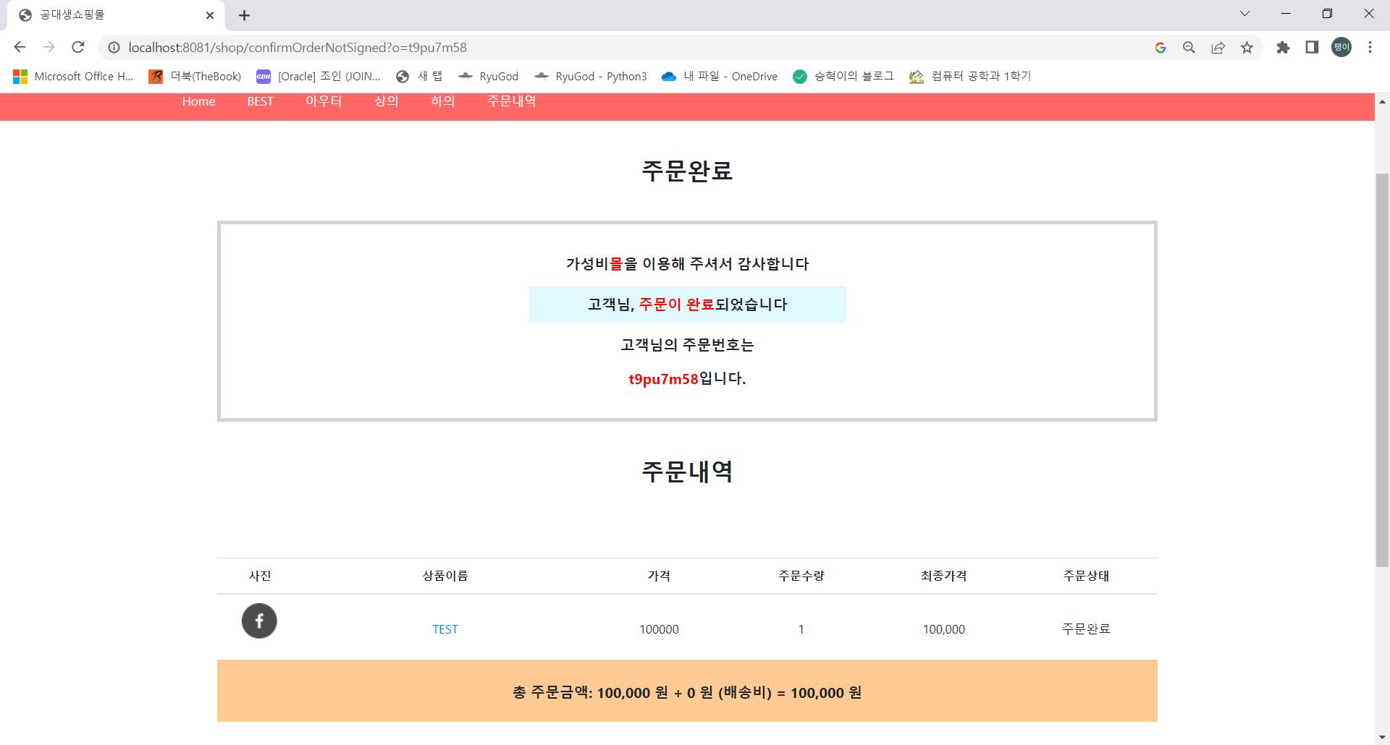
Part 2
# 구현
- 상품 주문 완료 화면

Slide 27
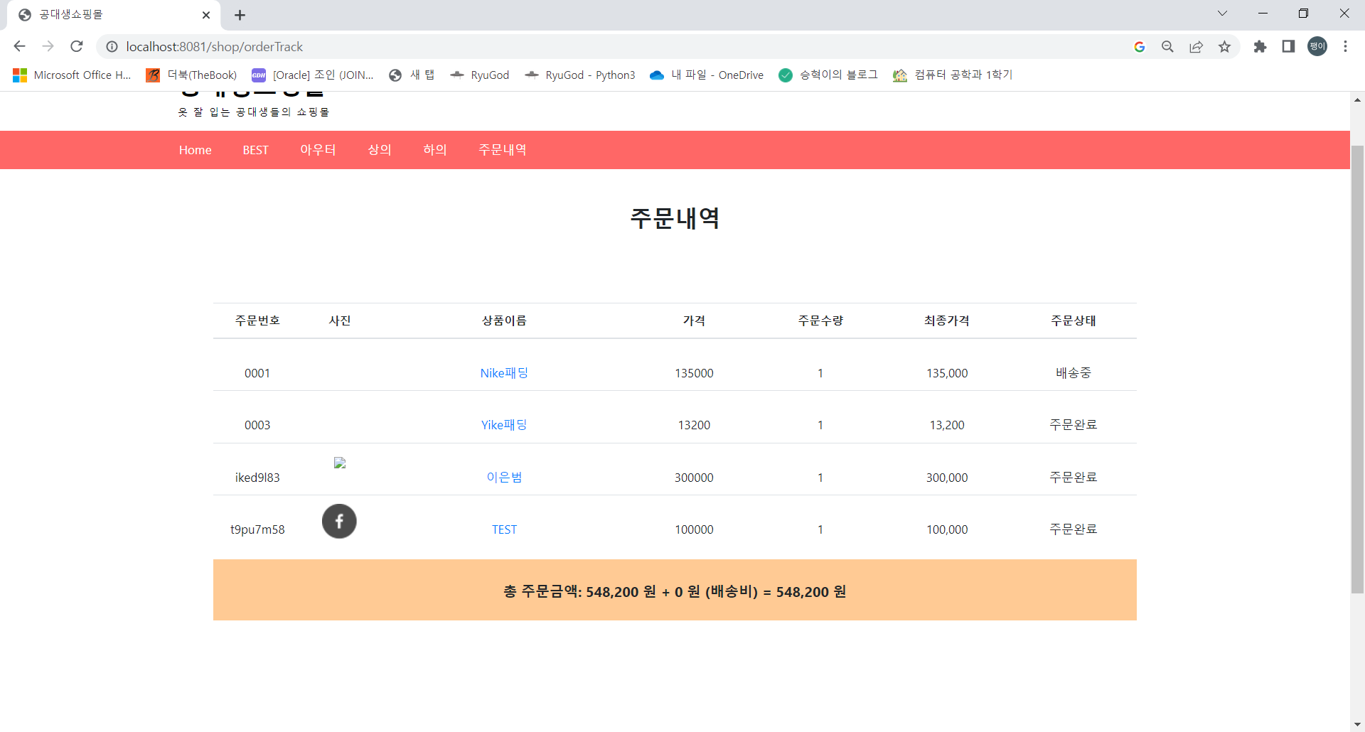
Part 2
# 구현
- 주문 내역 확인 화면

Slide 28
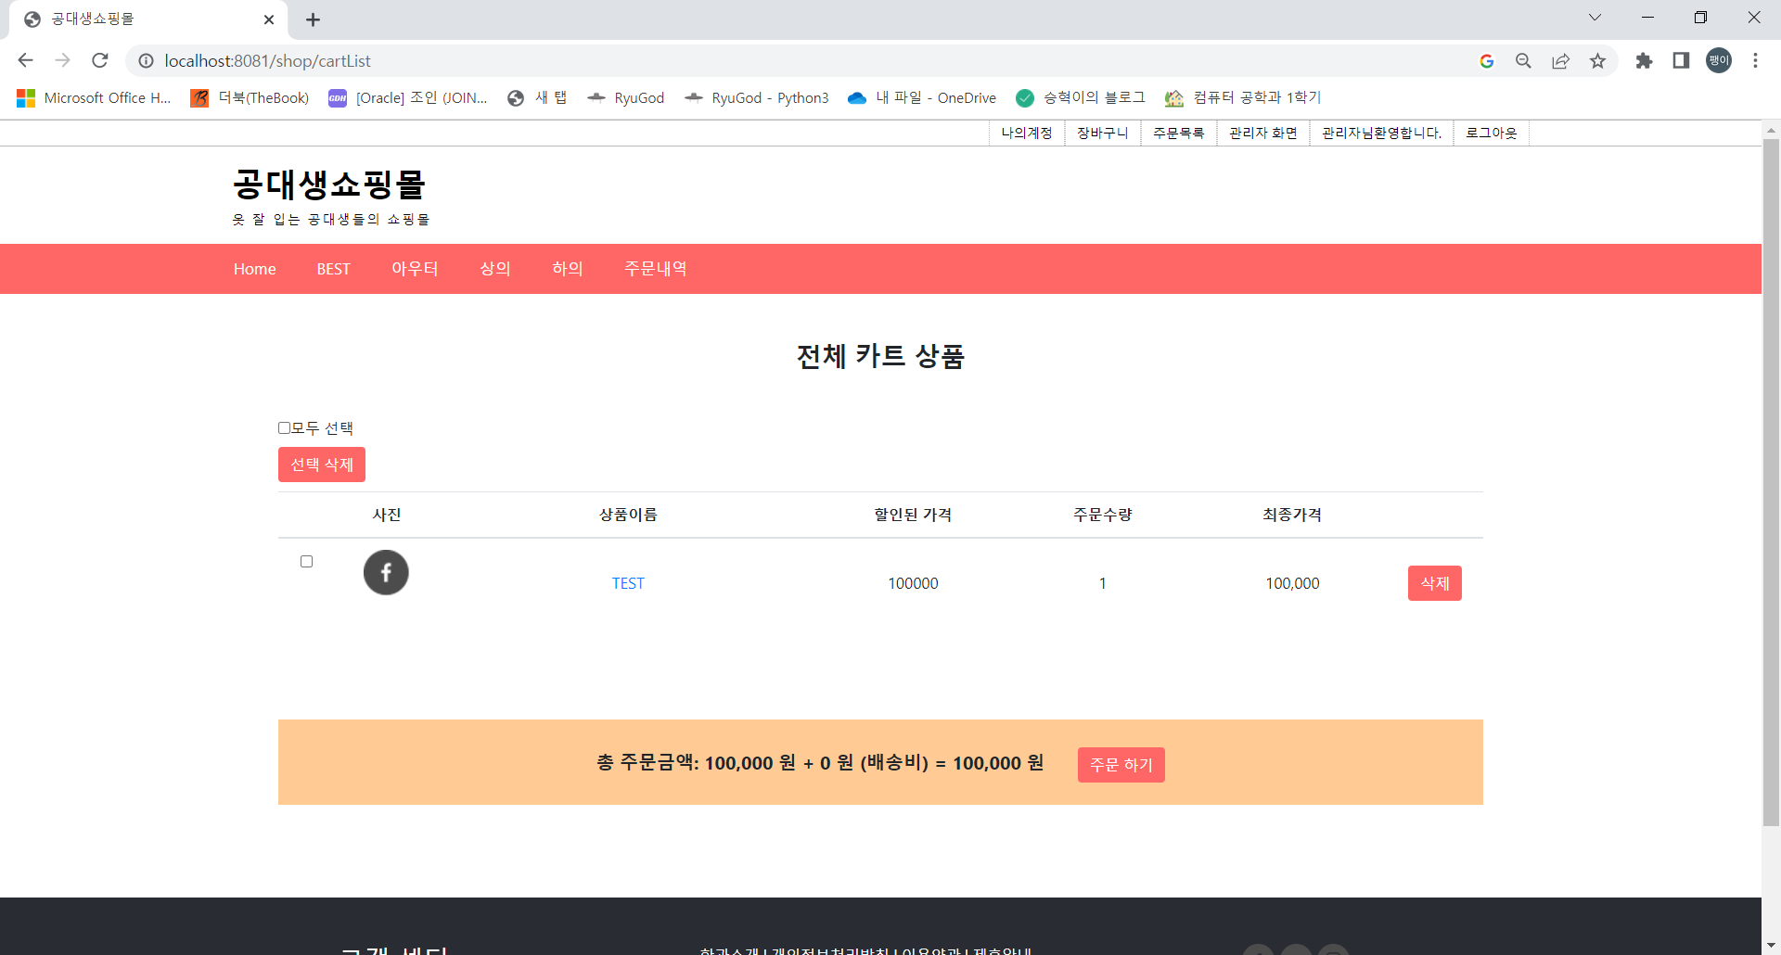
Part 2
# 구현
- 전체 카트 상품 화면

Slide 29
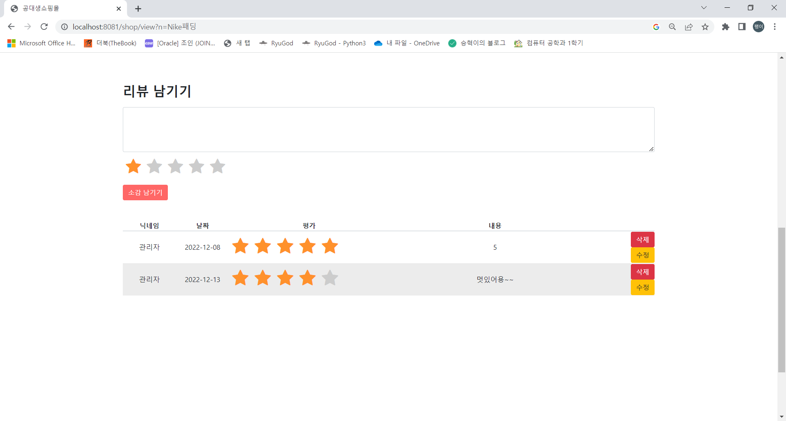
Part 2
# 구현
- 리뷰 화면

Slide 30
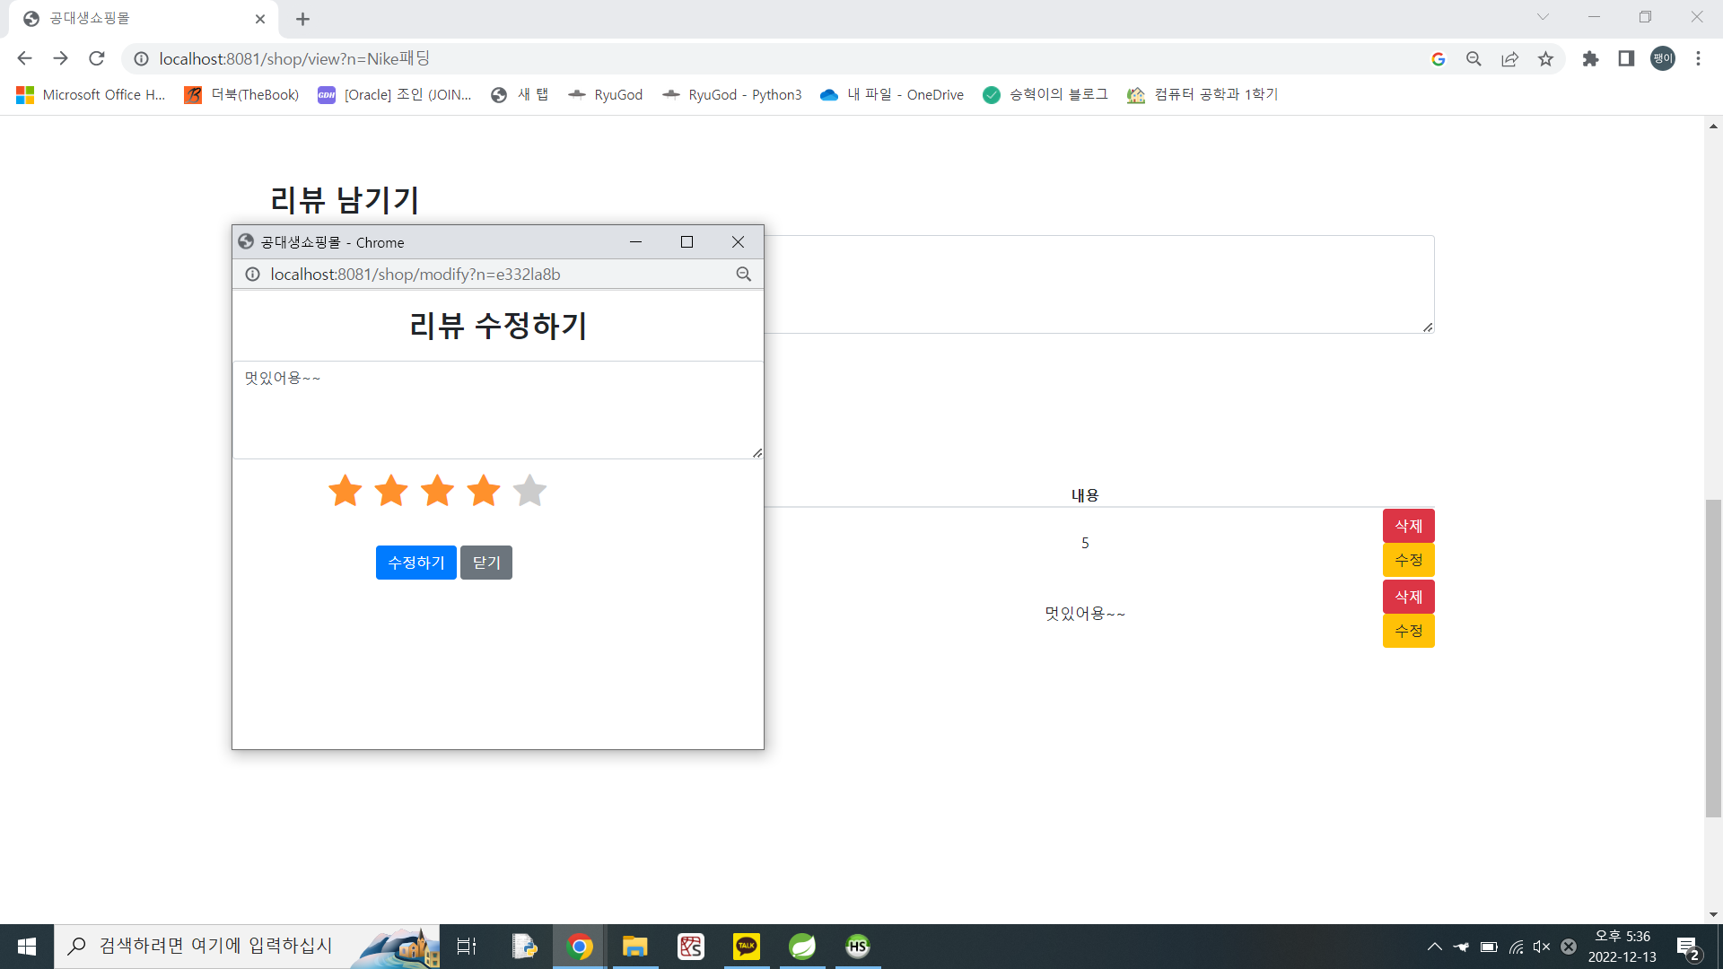
Part 2
# 구현
- 리뷰 수정 화면

Slide 31
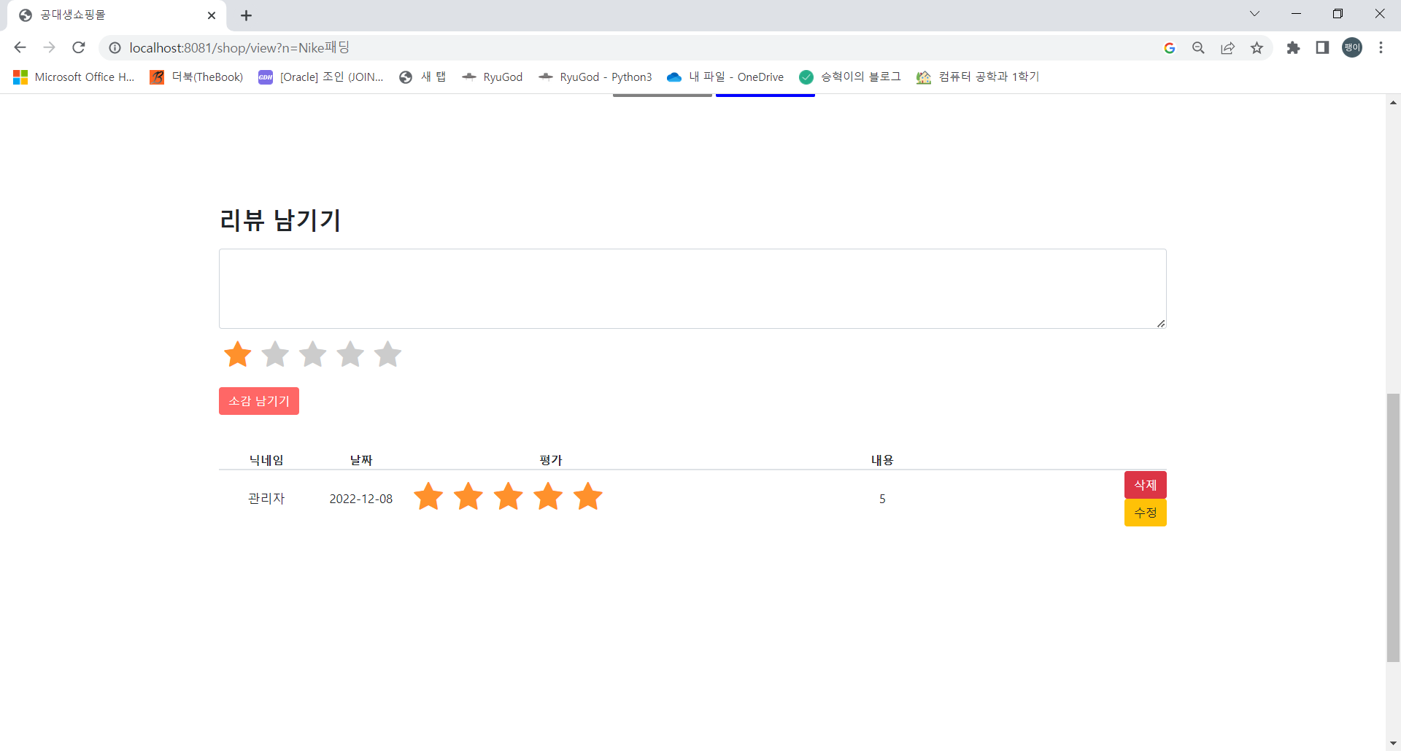
Part 2
# 구현
- 리뷰 수정 완료 후 화면

Slide 32
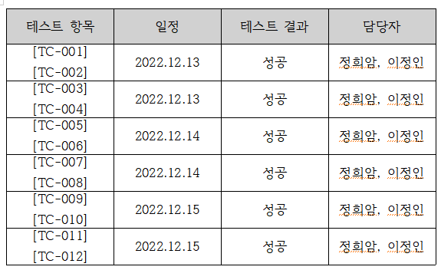
Part 2
# 테스트 결과서

Slide 33
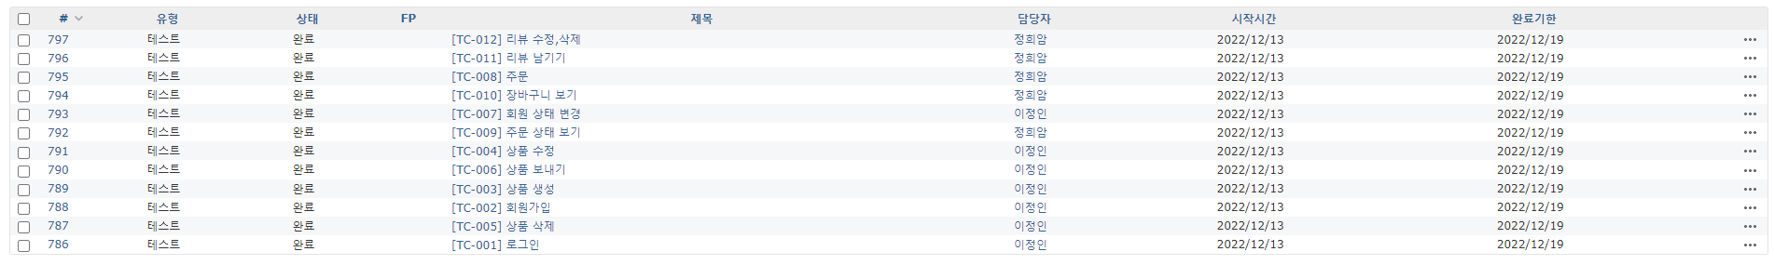
Part 2
# 테스트 결과서
33

Slide 34
Part 3,
결론

Slide 35
Part 3
# 계획 대비 구현 완료율
기능
2. 성능
80 %
100 %
3. 인터페이스
4. 테스트
100 %
100 %
5. 보안
6. 품질
0 %
100 %

Slide 36
Part 3
# 잘한 점 / 잘 안 되었던 점
잘한 점!
잘 안 되었던 점!
처음에 연동에 문제가 있었지만, 새로운 데이터베이스를 사용하여 열심히 노력한 결과 연동에 성공하여 좋은 결과물을 만들었다.
각자 파트를 나누어서 분할 업무를 잘 수행하였다.
공지사항 기능과 Q&A 기능을 구현하지 못하였다.
보안 기능을 추가하지 못하였다.

Slide 37
감사합니다

